Slide 1
WEB ACADEMY UFAM
MÓDULO: Contêineres com Docker

Slide 2

QUEM SOU EU?
Linnik Maciel
Bacharel em Engenharia de Software pelo IComp/UFAM (2022);
Pós graduado em Banco de Dados pela Fametro (2023);
Trabalha na Bemol Digital desde 2020 (como engenheiro de software desde 2022)

Slide 3
CONTATOS
E-mail
linnik.souza123@gmail.com
LinkedIn
https://br.linkedin.com/in/jocelinnik
Github
https://github.com/jocelinnik

Slide 4
O INÍCIO

Slide 5
COMO FAZIAM OS POVOS DA MESOPOTÂMIA?
Há alguns anos, as empresas implantavam seus sistemas de informação em servidores físicos, presentes na própria sede da empresa. Esse tipo de implantação (on-premise) exigia das empresas profissionais especializados em infraestrutura para gerenciar esses servidores.

Slide 6
COMO FAZIAM OS POVOS DA MESOPOTÂMIA?
Em alguns casos, houveram necessidades de implantar diferentes sistemas dentro do mesmo servidor. Isso não é exatamente um problema quando temos um servidor com bastante capacidade de processamento (CPU e memória RAM), mas há outros problemas que podem surgir.

Slide 7


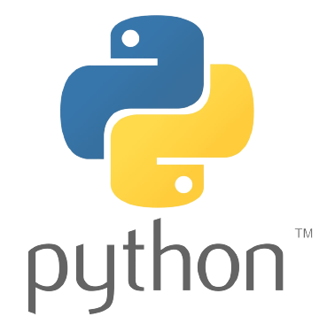
APLICAÇÕES NO SERVIDOR
APP 1
APP 2
Sistema web de e-commerce
Executa na porta 8000
Sistema web de controle de estoque
Executa na porta 8000

Slide 8
CHEGAMOS NO RENASCIMENTO
Para resolver esses conflitos que podem ocorrer entre aplicações dentro do servidor, a galera começou a fazer uso de virtualizações. Virtualização nada mais é do que executar um outro sistema operacional em cima de um outro instalado fisicamente em uma máquina.

Slide 9
APLICAÇÕES NO SERVIDOR
APP 1
APP 2
DEPENDÊNCIAS 1
DEPENDÊNCIAS 2
SO VIRTUAL 1
SO VIRTUAL 2
HYPERVISOR
SO
SERVIDOR

Slide 10
PROBLEMA RESOLVIDO?
Aparentemente nosso problema de execução de múltiplas aplicações foi resolvido, mas a virtualização tem um custo.
Mas qual é esse custo?

Slide 11
Complexidade
Uso de recursos
A virtualização pode se tornar complexa à medida que a quantidade de aplicações cresce.
Estamos executando múltiplos SO’s em uma mesma máquina, e isso pode ser custoso para o servidor.

Slide 12
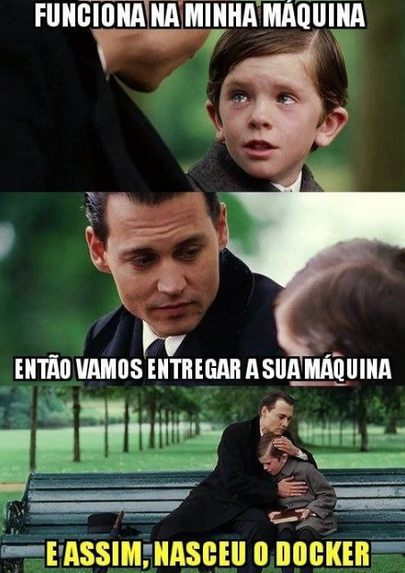
CONTÊINERIZAÇÃO
Com a conteinerização de aplicações, temos uma alternativa leve de executar diferentes aplicações de maneira isolada, proporcionando a flexibilidade de executar nossas aplicações em diferentes servidores sem modificar configurações.
A ferramenta que se destaca nesse cenário é o Docker.

Slide 13
APLICAÇÕES NO SERVIDOR
APP 1
APP 2
DEPENDÊNCIAS 1
DEPENDÊNCIAS 2
CONTAINER 1
CONTAINER 2
DOCKER
SO
SERVIDOR

Slide 14
Leve
Isolado
Os contêineres são tratados como processos no servidor, consumindo menos recursos do que SO’s virtualizados.
O Docker faz uso de namespaces para isolar os recursos usados para cada contêiner.

Slide 15
PID
Isolamento de processos

Slide 16
NET
Controle de interface de rede

Slide 17
IPC
Controle de recursos de InterProcess Communication

Slide 18
MNT
Gestão de pontos de montagem

Slide 19
UTS
Isolar recursos de kernel
(UNIX Timesharing System)

Slide 20
COMEÇANDO COM O DOCKER

Slide 21

HORA DE EXERCÍCIO
Vamos botar um contêiner para executar que irá exibir a mensagem “Hello World” no terminal. Execute o seguinte comando:
$ docker run hello-world

Slide 22
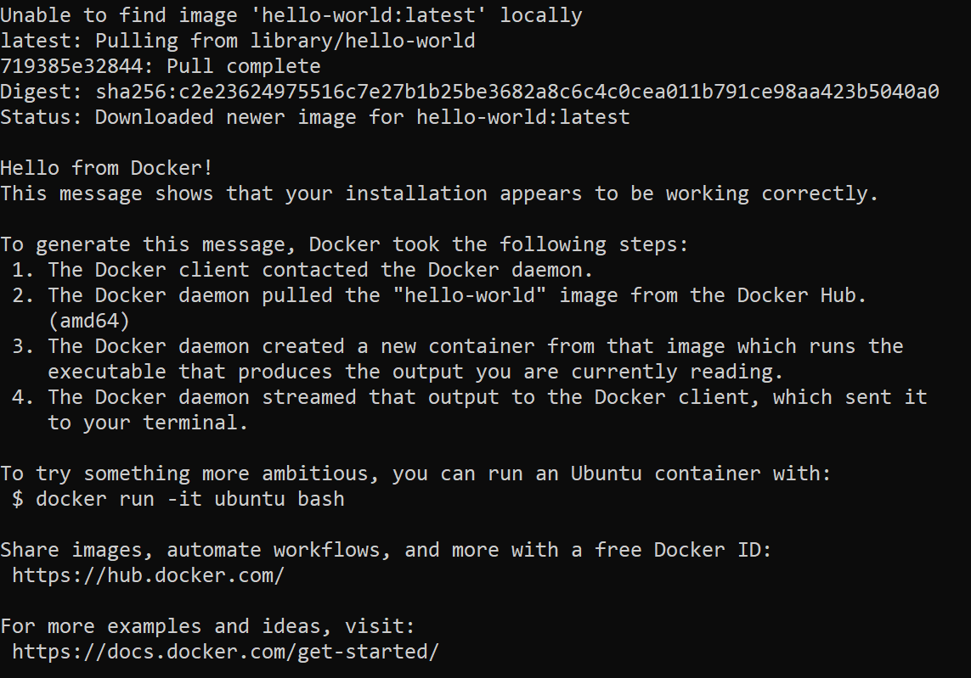
SAÍDA ESPERADA

Slide 23
O QUE ACONTECEU AQUI?
Pedimos para o Docker executar um contêiner baseado na imagem hello-world, que imprimiu a mensagem do slide anterior.
Mas o que é uma imagem?

Slide 24
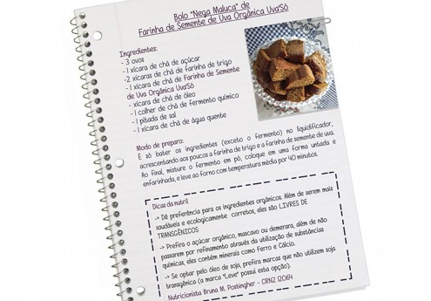

IMAGENS
Imagens no Docker são um conjunto de instruções passadas para o Docker criar um contêiner, como uma receita de bolo.
A partir dessas imagens, podemos criar vários contêineres que serão únicos entre si (por conta dos namespaces).

Slide 25

FORMAÇÃO DAS IMAGENS
Tal qual os ogros e as cebolas, as imagens são compostas por camadas, onde cada camada descreve um passo para criação de um contêiner.
Sendo os contêineres criados a partir das imagens, podemos dizer que os contêineres são compostos pelas mesmas camadas da imagem, com uma camada a mais de leitura e escrita.

Slide 26
CRIAÇÃO DE CONTÊINERES
CONTÊINER 1
IMAGEM
CONTÊINER 2
CAMADA 1
CAMADA R&W
CAMADA
CAMADA 1
CAMADA R&W
CAMADA 1
CONTÊINER 3
CAMADA R&W

Slide 27

FORMAÇÃO DAS IMAGENS
O Docker também é inteligente o suficiente para identificar as camadas de uma imagem que já existem dentro do servidor. Assim, ele só vai no repositório baixar as camadas que faltam para formar a imagem completa.

Slide 28
BAIXANDO IMAGENS
Repositório de imagens
IMAGEM
IMAGEM
Camadas já existentes
Camadas que faltam

Slide 29
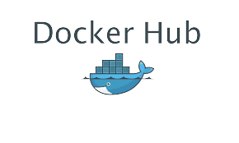
DOCKER HUB
É o repositório público de imagens do Docker. É neste local que o Docker baixa as imagens para executar nossos contêineres.
https://hub.docker.com/

Slide 30
HORA DE EXERCÍCIO
Vamos explorar mais os comandos do Docker e a criação de contêineres. Execute os seguintes comandos:
$ docker pull ubuntu
$ docker run ubuntu
$ docker ps
O que o Docker mostrou no console?

Slide 31
COMANDOS - CONTÊINERES

Slide 32
docker run
Cria e executa um novo contêiner a partir de uma imagem

Slide 33
docker ps
Exibe todos os contêineres executando

Slide 34
docker ps -a
Exibe todos os contêineres (parados e executando)

Slide 35
docker ps -q
Exibe o ID de todos os contêineres

Slide 36
docker stop
Para a execução de um contêiner

Slide 37
docker start
Inicia a execução de um contêiner parado

Slide 38
docker stats
Exibe as estatísticas de um contêiner

Slide 39
docker rm
Apaga um contêiner

Slide 40
COMANDOS - IMAGENS

Slide 41
docker pull
Baixa uma imagem do repositório de imagens

Slide 42
docker images
Exibe todas as imagens baixadas do repositório

Slide 43
docker rmi
Apaga uma imagem

Slide 44
DANDO NOMES AOS CONTÊINERES
Por padrão, o Docker dá um nome aleatório para os contêineres que são criados, mas podemos dar nomes pré definidos durante a criação dos contêineres:
$ docker run --name ubuntu-c ubuntu sleep 1d

Slide 45

HORA DE EXERCÍCIO
Vamos executar um servidor HTTP dentro de um contêiner usando o Nginx:
$ docker pull nginx
$ docker run --name srvhttp nginx
Acesse o endereço http://localhost e veja a página inicial do Nginx. Ou não?

Slide 46
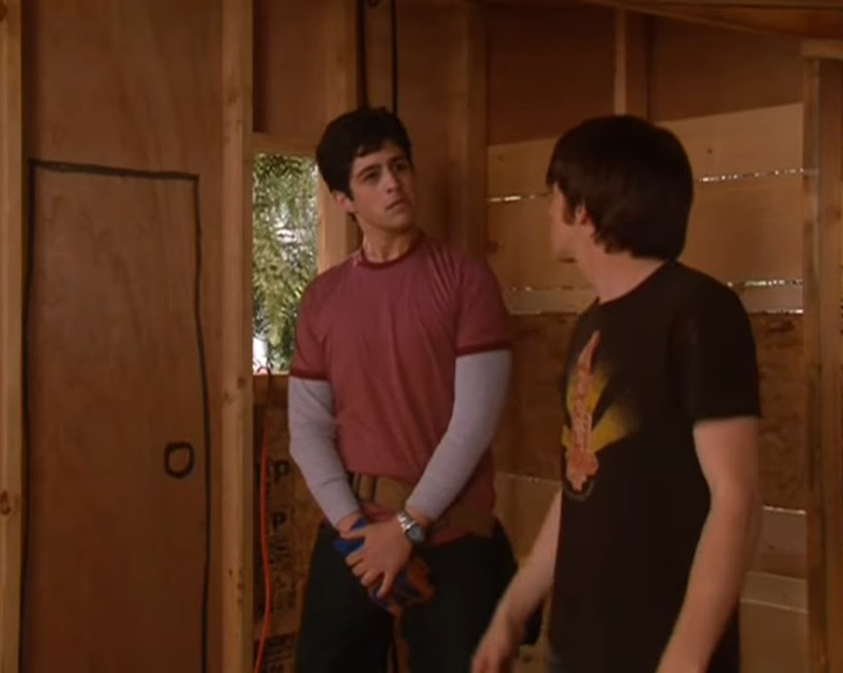
MAPEAMENTO DE PORTAS
Os contêineres expõem portas de rede mas, por padrão, essas portas só são acessíveis internamente. Para acessá-las fora do contêiner, precisamos mapear as portas expostas:
$ docker run -d --name srvhttp -p 8000:80 nginx

Slide 47
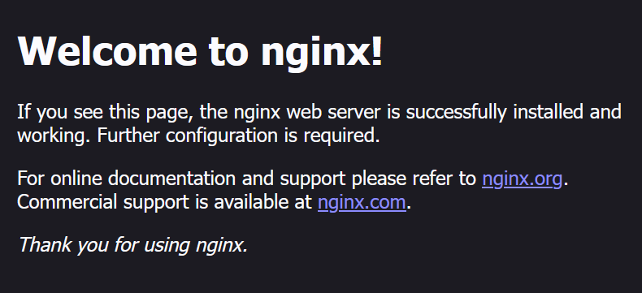
PÁGINA INICIAL DO NGINX

Slide 48

ATENÇÃO!
Ao baixar imagens do Docker em uma quantidade muito grande, pode ocorrer de você ser impedido de baixar novas imagens. Isso se dá pelo fato de termos um limite diário de vezes em que podemos baixar imagens, que pode ser atingido rapidamente quando se tem muitas máquinas realizando esta operação na mesma rede (laboratórios, escritórios etc).

Slide 49
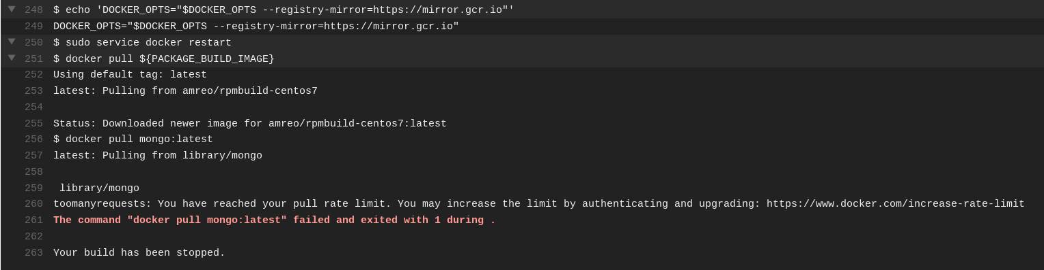
ERRO OCORRIDO

Slide 50
COMO RESOLVER?
O próprio texto do erro sugere que seja criado um perfil no Docker Hub, e que suas credenciais sejam autenticadas na interface CLI do Docker.
É possível criar uma conta gratuita no Docker Hub.

Slide 51
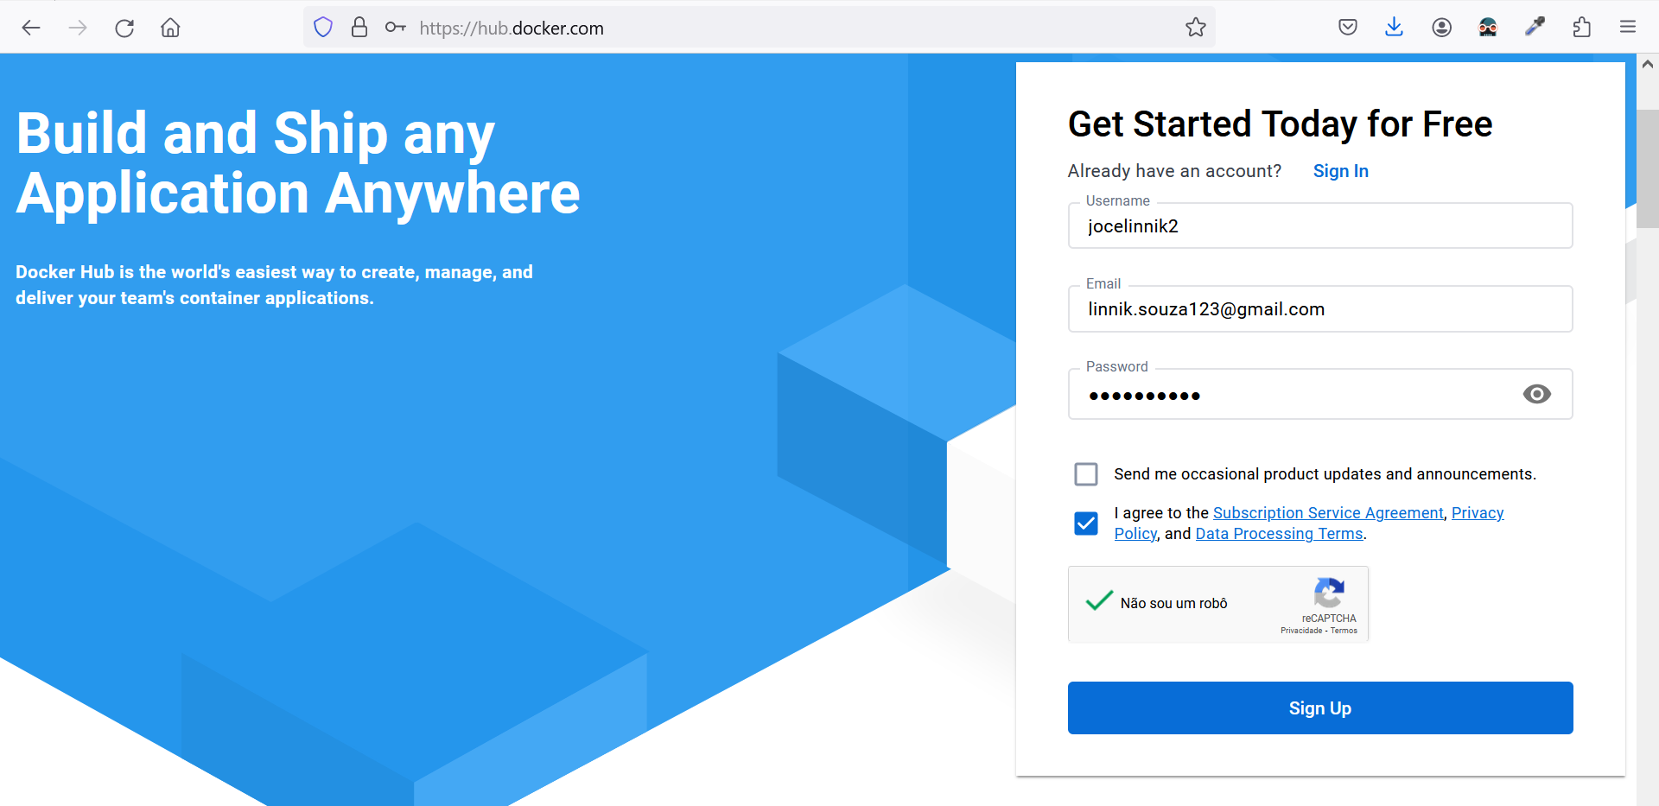
CRIAÇÃO DA CONTA

Slide 52
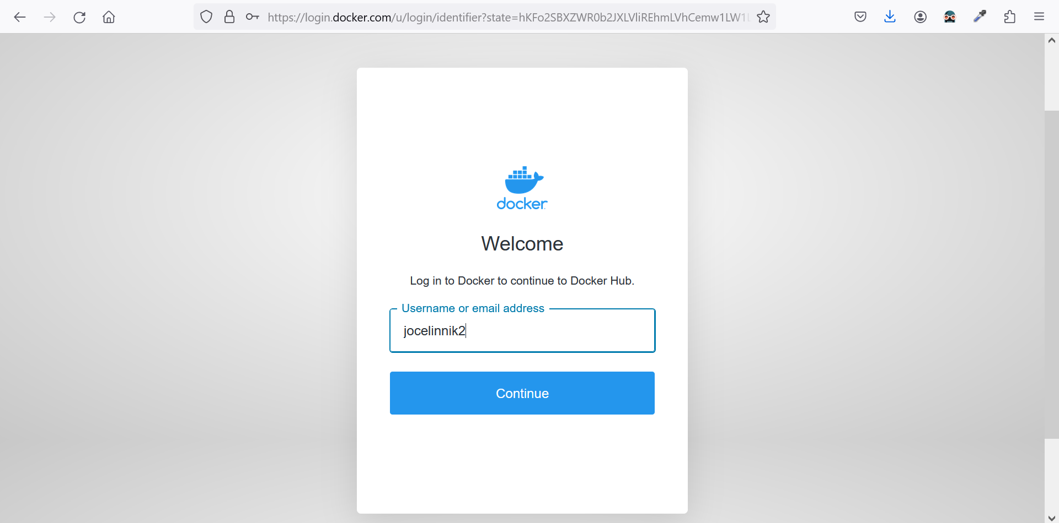
LOGIN

Slide 53
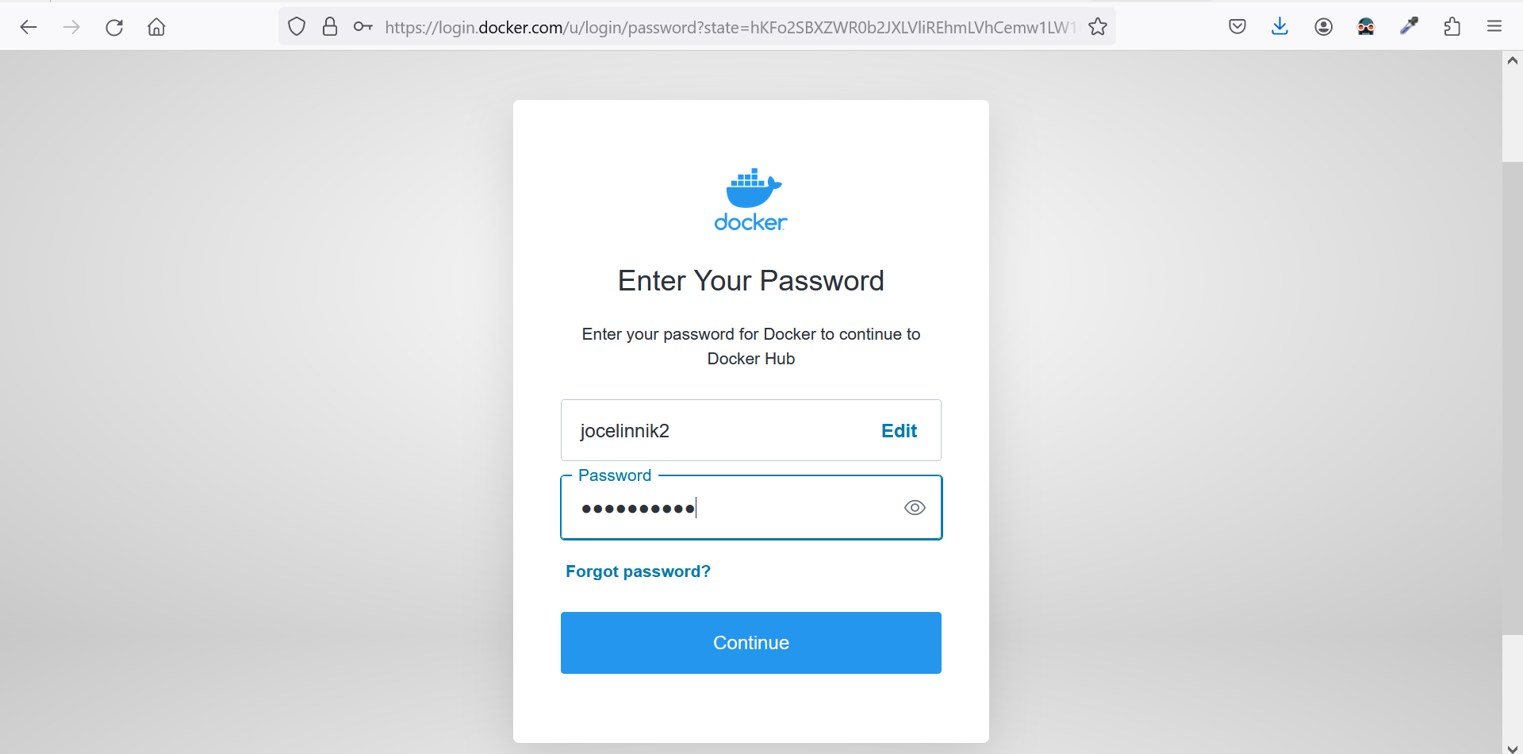
LOGIN

Slide 54
CRIAÇÃO DA CONTA
Será sugerido contratar um plano pago para o perfil criado, mas podemos continuar na versão gratuita.
Ainda teremos um limite de utilização das imagens, mas estará diretamente associado ao nosso perfil.

Slide 55
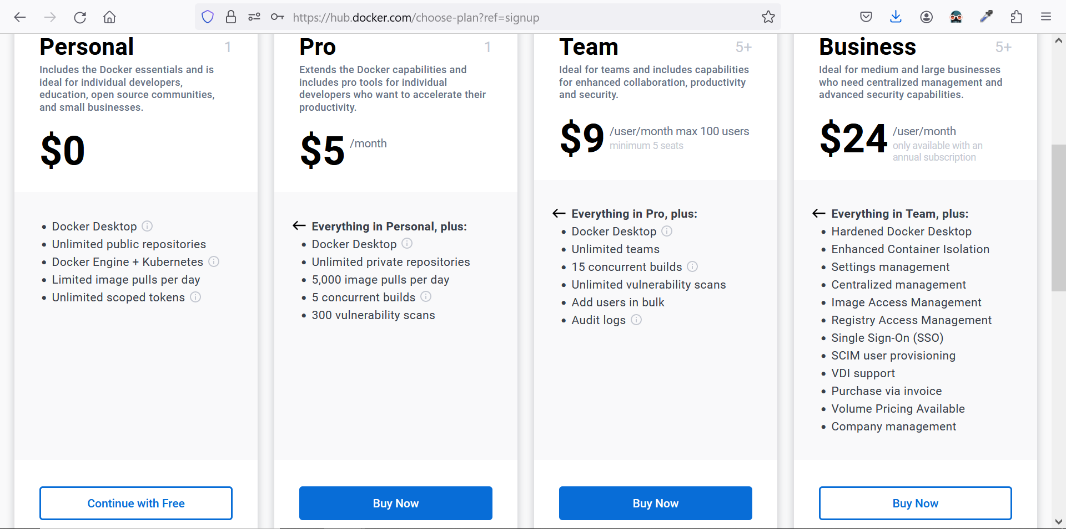
ESCOLHA DO PLANO

Slide 56
CRIAÇÃO DA CONTA
Vai ser enviado para o e-mail cadastrado um link de verificação da conta criada.
Após a verificação, temos nossa conta no Docker Hub criada e habilitada.

Slide 57
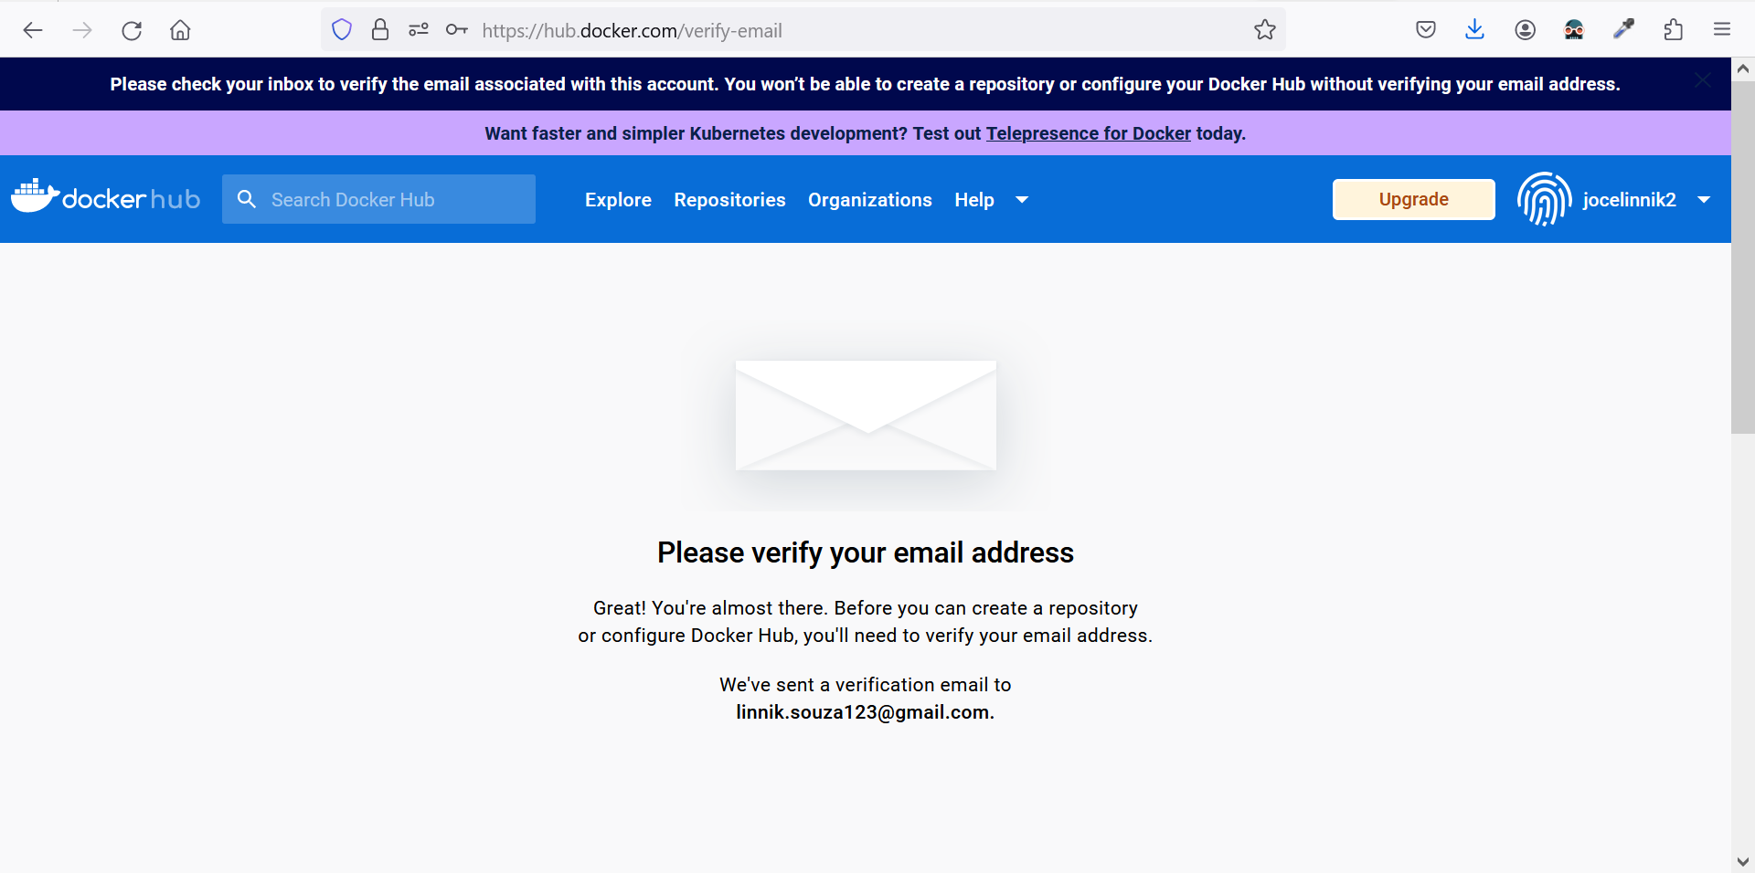
VERIFICAÇÃO DA CONTA

Slide 58
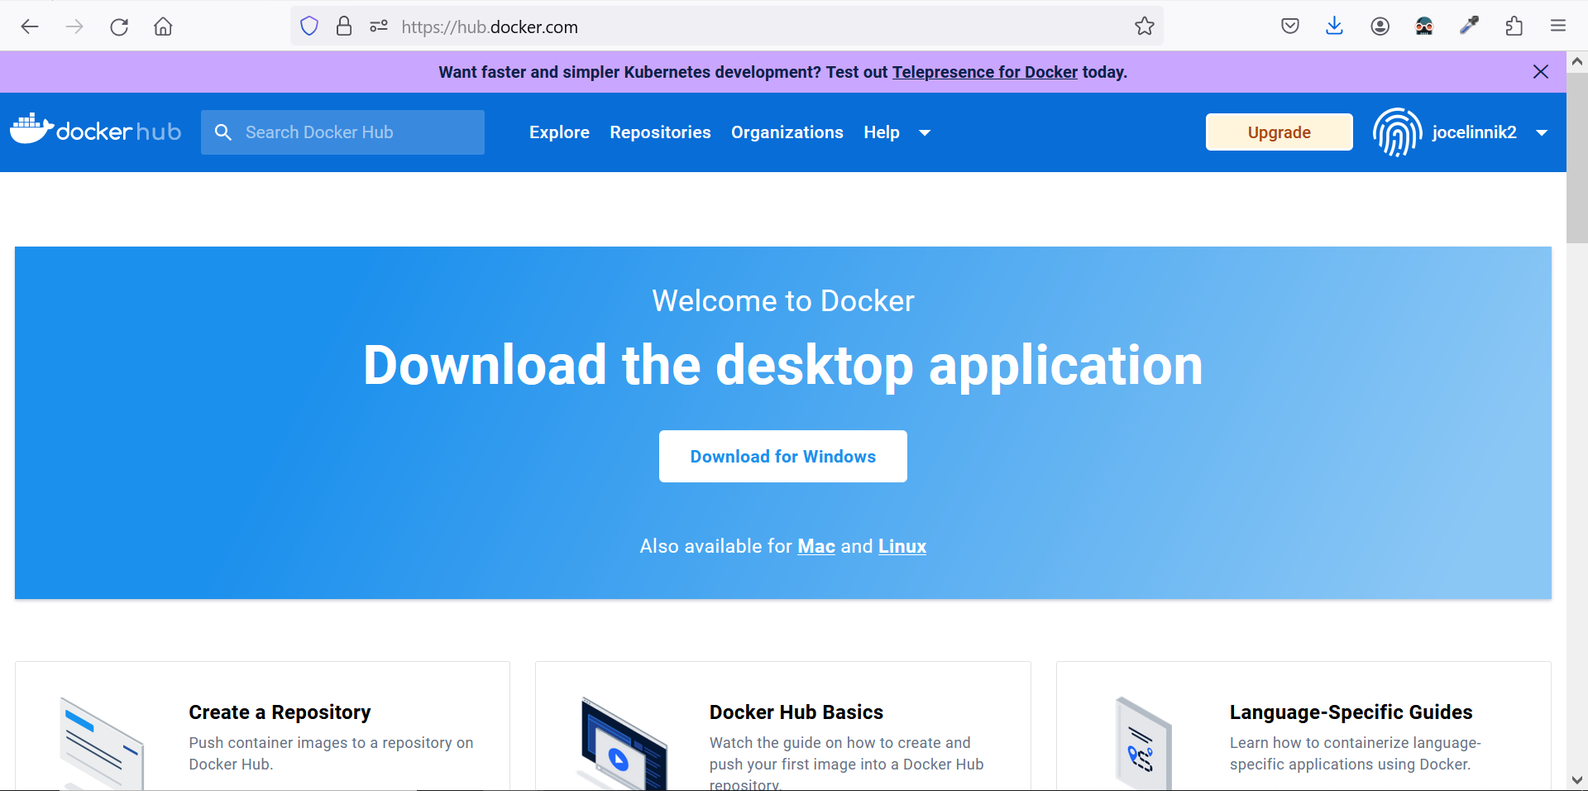
CONTA VERIFICADA

Slide 59
AUTENTICAÇÃO DA CONTA
Agora devemos autenticar a interface CLI do Docker com nossa conta criada, para isso, utilizamos o comando docker login. Confirme sua senha e a autenticação será feita com sucesso.
$ docker login --username=<USERNAME>

Slide 60
docker login
Realiza o login da interface CLI com o Docker Hub

Slide 61
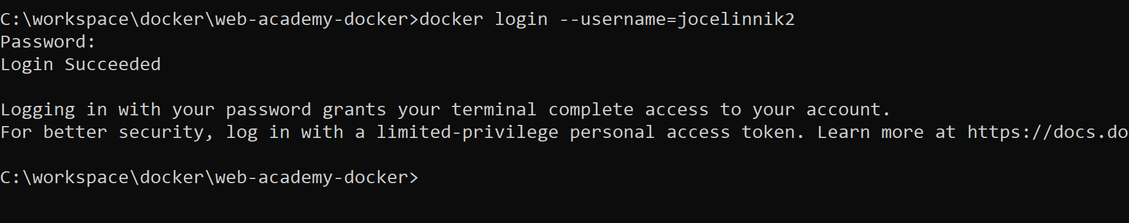
AUTENTICAÇÃO

Slide 62
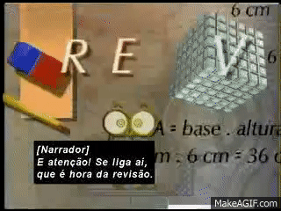
RECAPITULANDO
Virtualização X contêinerização
Namespaces
Contêiner
Imagem
Comandos
Nomeação de contêineres
Mapeamento de portas

Slide 63

QUESTIONÁRIO
Responda o seguinte questionário no Colabweb:
https://colabweb.ufam.edu.br/mod/quiz/view.php?id=49649

Slide 64
CUSTOMIZANDO UMA IMAGEM

Slide 65
CONSTRUINDO IMAGENS
Não teria muita utilidade apenas utilizar imagens prontas sem podermos criar nossas próprias imagens de acordo com a nossa necessidade.
A partir de agora, vamos criar nossas imagens.

Slide 66
DOCKERFILE
Lembra que nossas imagens são como receitas de bolo que descrevem os passos para criar nossos contêineres?
Esses passos estão descritos em um arquivo chamado Dockerfile. Nele dizemos o que o Docker tem que fazer para criar os contêineres.

Slide 67

HORA DE EXERCÍCIO
Vamos criar uma aplicação web bem simples com Node.js que irá imprimir uma mensagem na página inicial. Siga os passos a seguir para iniciar um projeto Node.js:
$ mkdir webacademy-node
$ cd webacademy-node
$ npm init -y

Slide 68
INDEX.JS
const http = require("http");
const servidor = http.createServer((req, res) => {
res.end("<h1>Use Docker. Gostoso demais.</h1>");
});
servidor.listen(
4567,
() => console.log("SERVIDOR RODANDO VIOLENTAMENTE NA PORTA 4567.")
);

Slide 69
DOCKERFILE
FROM node:18.16-slim
WORKDIR /home/app
COPY . .
EXPOSE 4567
CMD ["npm", "start"]
$ docker build -t webacademy/webacademy-node .
$ docker run -d --name webacademy-node -p 4567:4567 webacademy/webacademy-node

Slide 70
docker build
Constrói uma imagem a partir de um arquivo Dockerfile

Slide 71
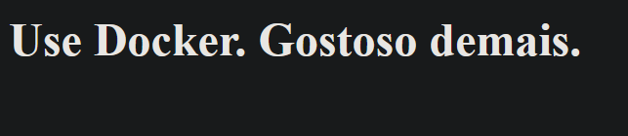
PÁGINA INICIAL DA APP

Slide 72
HORA DE EXERCÍCIO
Vamos recriar o nosso contêiner que executa um servidor HTTP com o Nginx, mas dessa vez criando uma imagem baseada no ubuntu e com as seguintes características:
O servidor deve executar dentro do contêiner na porta 7000
A página inicial deve imprimir a mensagem “Servidor Linux executando Nginx dentro de um contêiner Docker!”

Slide 73
CONFIGURAÇÕES DO NGINX
server {
listen 7000 default_server;
listen [::]:7000 default_server;
root /usr/share/nginx/html;
index index.html index.htm;
server_name _;
location / {
try_files $uri $uri/ =404;
}
}

Slide 74
DOCKERFILE
FROM ubuntu:latest
RUN apt-get update -y
RUN apt-get install -y nginx
COPY default /etc/nginx/sites-available/default
COPY index.html /usr/share/nginx/html
EXPOSE 7000
CMD ["/usr/sbin/nginx", "-g", "daemon off;"]

Slide 75
PÁGINA INICIAL DO NGINX

Slide 76

ARG vs ENV
ENV
ARG
No Docker temos dois conceitos parecidos, mas utilizados em momentos diferentes do ciclo de vida as imagens e contêineres:
ARG: configurações utilizadas em tempo de construção das imagens
ENV: configurações utilizadas em tempo de criação dos contêineres

Slide 77
DOCKERFILE
FROM node:18.16-slim
WORKDIR /home/app
ARG PORTA_ARG=4567
ENV PORTA ${PORTA_ARG}
COPY . .
EXPOSE ${PORTA_ARG}
CMD ["npm", "start"]
$ docker build -t webacademy/webacademy-node:02 --build-arg PORTA_ARG=4567 .

Slide 78
ADENTRANDO EM UM CONTÊINER
Podemos entrar em um contêiner para navegarmos em sua estrutura de diretórios pelo terminal. Para isso executamos o comando docker exec passando o ID ou nome do contêiner e o comando de inicialização do terminal TTY.

Slide 79
docker exec
Executa um comando dentro de um contêiner

Slide 80
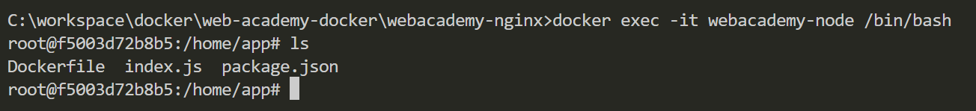
ACESSANDO O CONTÊINER
$ docker exec -it webacademy-node /bin/bash

Slide 81

INSPEÇÃO
Podemos inspecionar um contêiner para verificar informações sobre mesmo, como informações de rede, variáveis de ambiente etc:
$ docker inspect <CONTEINER>
Também é possível inspecionar imagens com a mesma finalidade:
$ docker image inspect <IMAGEM>

Slide 82
docker inspect
Exibe todas as informações sobre um contêiner

Slide 83
docker image inspect
Exibe todas as informações sobre uma imagem

Slide 84
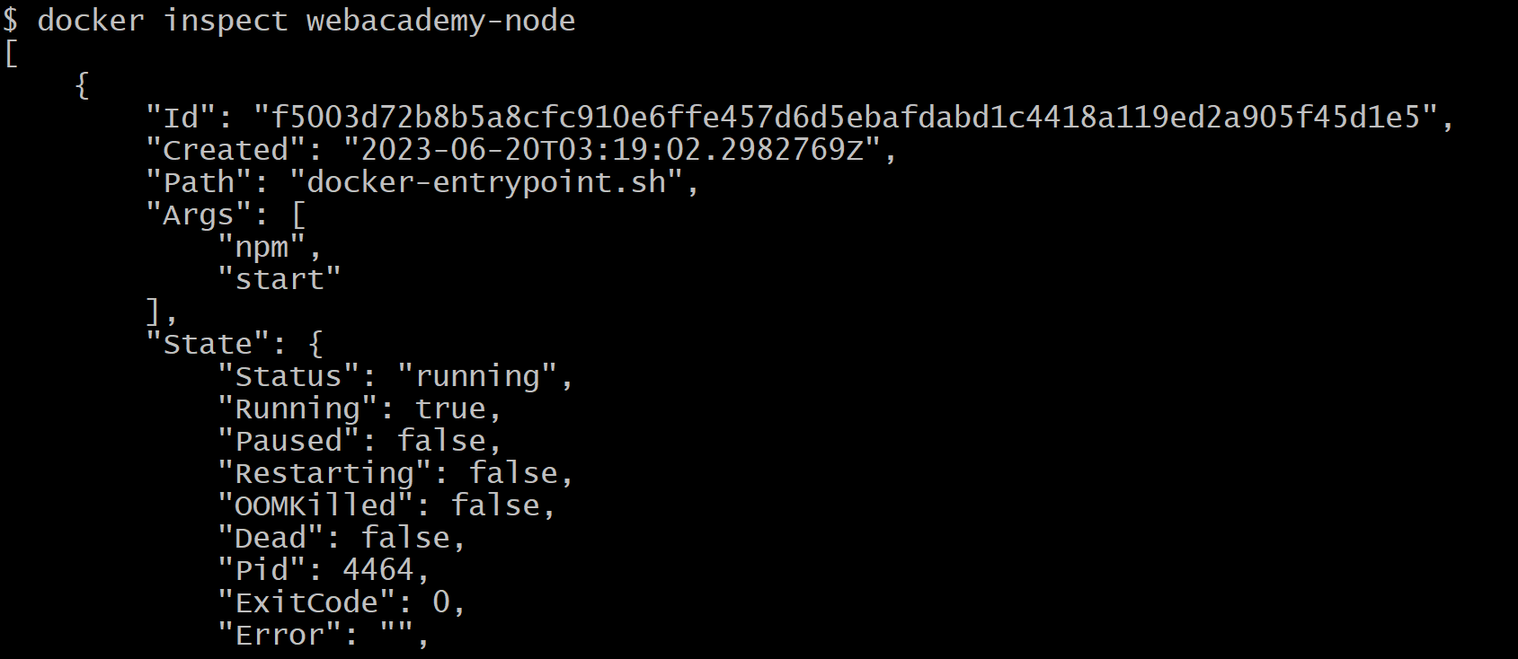
INSPECIONANDO O CONTÊINER

Slide 85
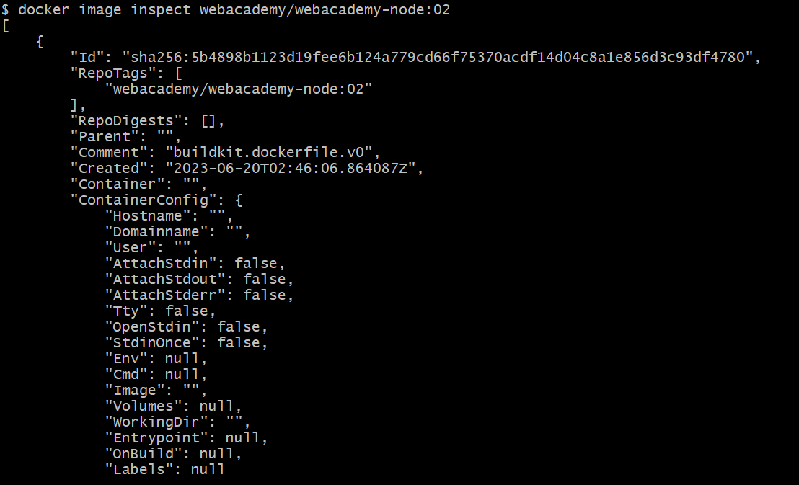
INSPECIONANDO A IMAGEM

Slide 86
RECAPITULANDO
Dockerfile
Construção de imagens
ARG X ENV
Docker exec
Inspeção

Slide 87
QUESTIONÁRIO
Responda o seguinte questionário no Colabweb:
https://colabweb.ufam.edu.br/mod/quiz/view.php?id=49650

Slide 88
VOLUMES

Slide 89
VOLUMES
Os volumes são diretórios localizados fora do contêiner, nos dando a capacidade de manipular arquivos dentro dos contêineres e realizar backups desses conteúdos.
Isso pode ser interessante pois, uma vez que um contêiner é apagado, todo o seu conteúdo vai junto.

Slide 90
TIPOS DE VOLUMES
BIND MOUNT
VOLUME
TMPFS MOUNT
Associa um diretório do servidor com o contêiner
Armazenamento gerenciado pelo Docker
Armazenamento temporário de arquivos na memória do servidor

Slide 91
EXEMPLO
Vamos criar um contêiner que irá executar um servidor MySQL. Execute o seguinte comando:
$ docker run -d --name bdcontainer -p 3306:3306 -e MYSQL_ROOT_PASSWORD=pass2023 mysql

Slide 92
EXEMPLO
Com o contêiner no ar, vamos executar o CLI do MySQL para fazermos algumas operações no servidor:
$ docker exec -it bdcontainer /usr/bin/mysql -u root -p

Slide 93
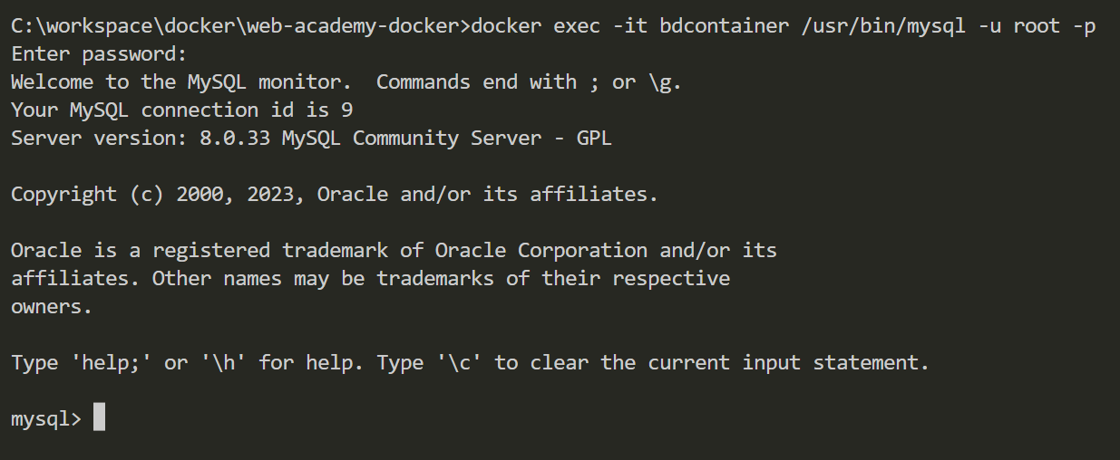
SAÍDA ESPERADA

Slide 94
SQL PARA EXECUTAR
CREATE SCHEMA IF NOT EXISTS webacademy;
USE webacademy;
CREATE TABLE IF NOT EXISTS webacademy_alunos (
id BIGINT PRIMARY KEY AUTO_INCREMENT,
nome VARCHAR(180) NOT NULL
);

Slide 95
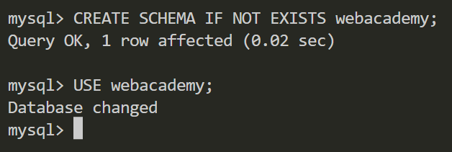
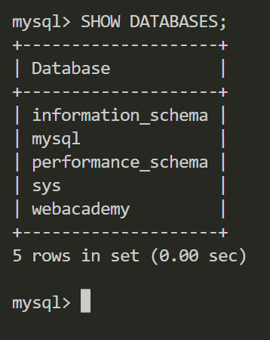
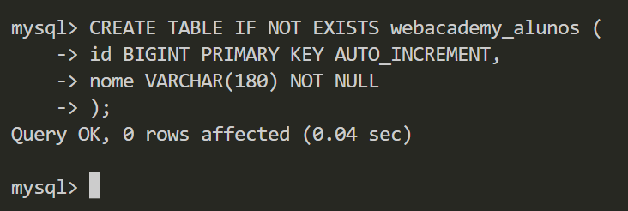
SAÍDA ESPERADA

Slide 96

HORA DE EXERCÍCIO
Agora destrua o contêiner do MySQL e o recrie com as mesmas configurações. Entre no contêiner e busque pelo banco de dados webacademy.
Perceba que não temos mais o banco de dados que criamos, mas gostaríamos de mantê-lo mesmo destruindo o servidor. Para isso, vamos associar um volume para salvar os arquivos do MySQL que gerenciam os bancos de dados e demais configurações.

Slide 97
HORA DE EXERCÍCIO
Associando um diretório do servidor com um diretório do contêiner (bind mount), salvaremos um volume de arquivos através do Docker. Destrua qualquer contêiner do MySQL que estiver rodando, e vamos recriá-lo com a seguinte configuração:
$ docker run -d --name bdcontainer
-p 3306:3306 -e MYSQL_ROOT_PASSWORD=pass2023
-v <DIRETORIO_SRV>:/var/lib/mysql mysql

Slide 98
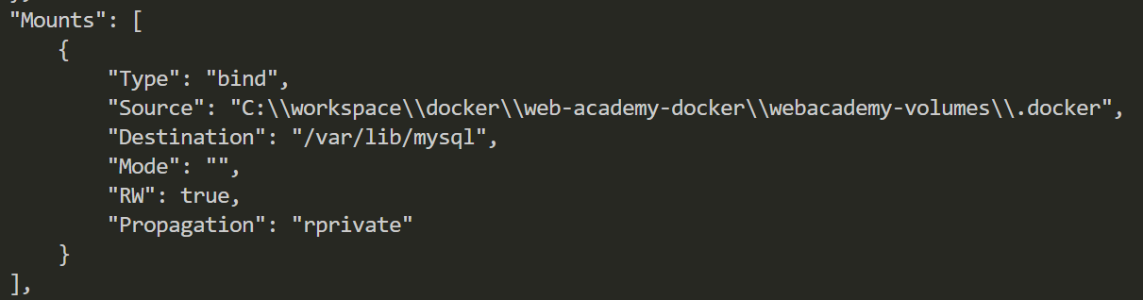
COMANDO EXECUTADO

Slide 99
EXEMPLO
A abordagem do bind mount funcionou bem, mas tem uma desvantagem: estamos dependendo diretamente da hierarquia de diretórios do servidor. Caso tenhamos que executar nosso contêiner em um outro servidor, teremos que modificar o comando.
Para evitar isso, faremos uso dos volumes propriamente ditos do Docker.

Slide 100
docker volume
Conjunto de comandos de manipulação de volumes

Slide 101
docker volume ls
Exibe todos os volumes existentes

Slide 102
docker volume create
Cria um novo volume

Slide 103
docker volume inspect
Inspeciona um volume existente

Slide 104
docker volume rm
Apaga um volume existente

Slide 105
HORA DE EXERCÍCIO
Vamos modificar a criação do nosso contêiner para usar um volume gerenciado pelo Docker. Antes disso, vamos criar um novo volume:
$ docker volume create vol_bdcontainer
Após a criação, vamos recriar o nosso contêiner MySQL.

Slide 106
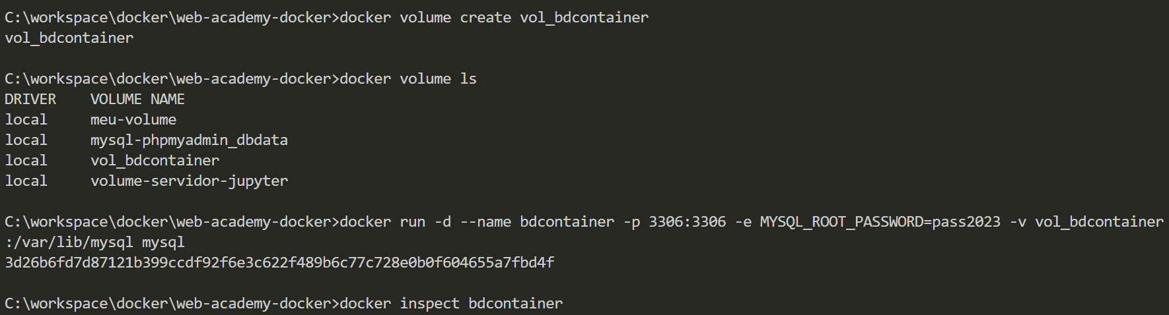
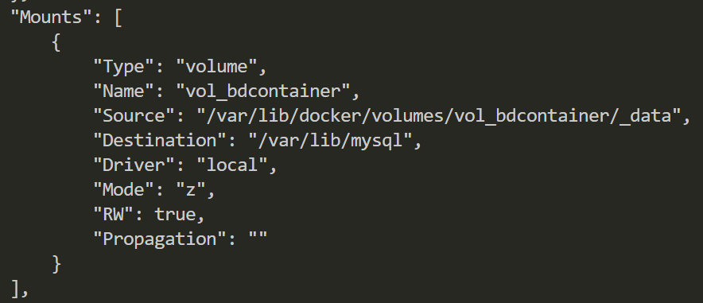
COMANDO EXECUTADO

Slide 107
TMPFS MOUNT
Como o próprio nome sugere, esse tipo de associação fica armazenado temporariamente na memória RAM do servidor e, quando o contêiner é destruído, esse armazenamento é apagado. Pode não parecer muito útil, mas abre algumas possibilidades principalmente para testes em ambientes de validação.

Slide 108
RECAPITULANDO
Volumes
Bind mount
Tmpfs mount
Criação de volumes
Utilização de volumes

Slide 109
QUESTIONÁRIO
Responda o seguinte questionário no Colabweb:
https://colabweb.ufam.edu.br/mod/quiz/view.php?id=49651

Slide 110
GERENCIAMENTO DE REDES

Slide 111
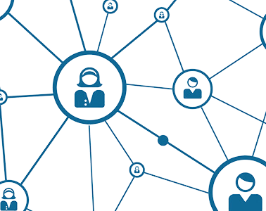
REDES
Lembrando do conceito de namespaces do Docker, os contêineres possuem suas interfaces de rede isoladas, sendo necessária uma forma de criar uma ponte entre eles para que haja a possibilidade de comunicação entre eles.
Vamos criar um exemplo em que dois contêineres ubuntu tentam se comunicar através do comando ping no terminal.

Slide 112
CRIAÇÃO DOS CONTÊINERES
FROM ubuntu:latest
RUN apt-get update -y
RUN apt-get install -y iputils-ping
CMD ["sleep", "1d"]
$ docker run -d --name webacademy-redes-1 --network rede_webacademy webacademy-redes
$ docker run -d --name webacademy-redes-2 --network rede_webacademy webacademy-redes

Slide 113
COMUNICAÇÃO DE REDE
Vamos tentar uma comunicação do contêiner webacademy-redes-1 com o webacademy-redes-2. Para isso, vamos pegar o IP do segundo contêiner e executar o comando ping. Devemos ter o resultado da chamada com sucesso.

Slide 114
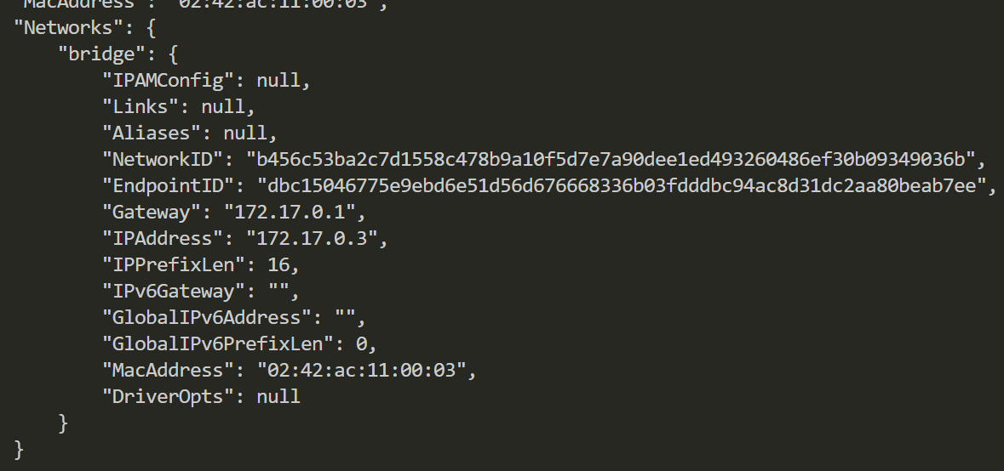
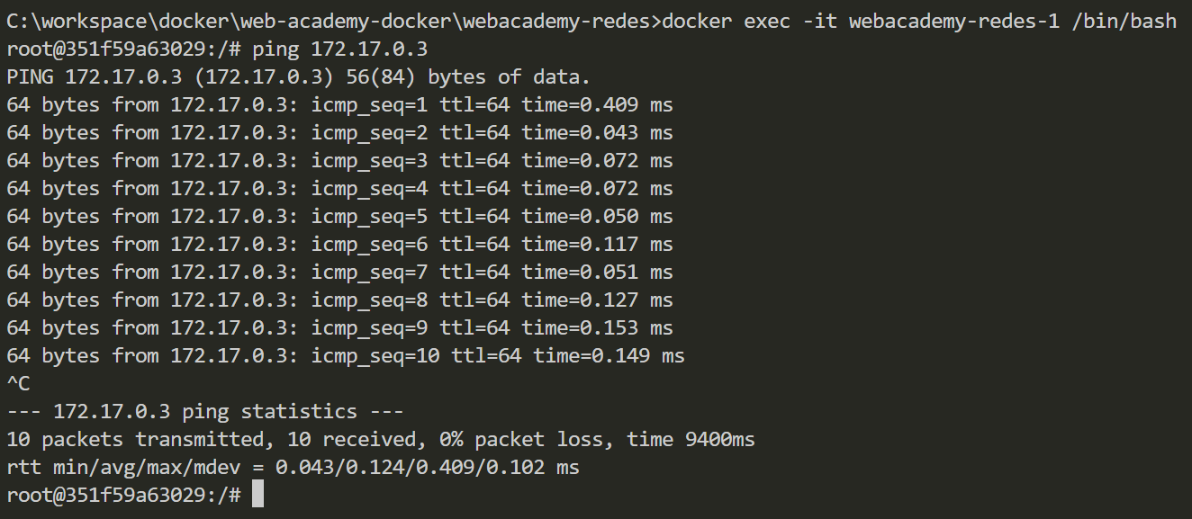
COMUNICAÇÃO DE REDE

Slide 115
COMUNICAÇÃO DE REDE
Essa abordagem funcionou, mas tem um problema: os IP’s são gerados de forma aleatória nos contêineres. Dessa forma, o IP utilizado hoje poderá não ser o mesmo em uma nova tentativa de comunicação no futuro. Para isso, devemos utilizar a resolução de DNS para a comunicação, através dos nomes dos contêineres.

Slide 116
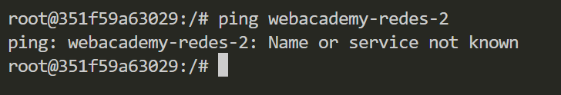

UÉ !?
Aparentemente o comando ping não conseguiu encontrar o servidor através do nome. Isso se dá porque não definimos um túnel de comunicação de rede entre os contêineres. Para isso vamos criar esses túneis através do comando docker network.

Slide 117
docker network
Conjunto de comandos de manipulação de rede

Slide 118
docker network ls
Exibe todos os túneis de redes existentes

Slide 119
docker network create
Cria um novo túnel de rede

Slide 120
docker network inspect
Inspeciona um túnel de rede existente

Slide 121
docker network rm
Apaga um túnel de rede existente

Slide 122
HORA DE EXERCÍCIO
Vamos criar um novo túnel de rede chamado rede_webacademy que faz uso do driver bridge. Após a sua criação, iremos refazer nossos contêineres do Ubuntu conectando o nosso túnel de rede aos contêineres:
$ docker network create -d bridge rede_webacademy
Mais pra frente falaremos sobre o que é um driver.

Slide 123
COMUNICAÇÃO DE REDE
$ docker network create -d bridge rede_webacademy
$ docker run -d --name webacademy-redes-1 --network rede_webacademy webacademy-redes
$ docker run -d --name webacademy-redes-2 --network rede_webacademy webacademy-redes

Slide 124
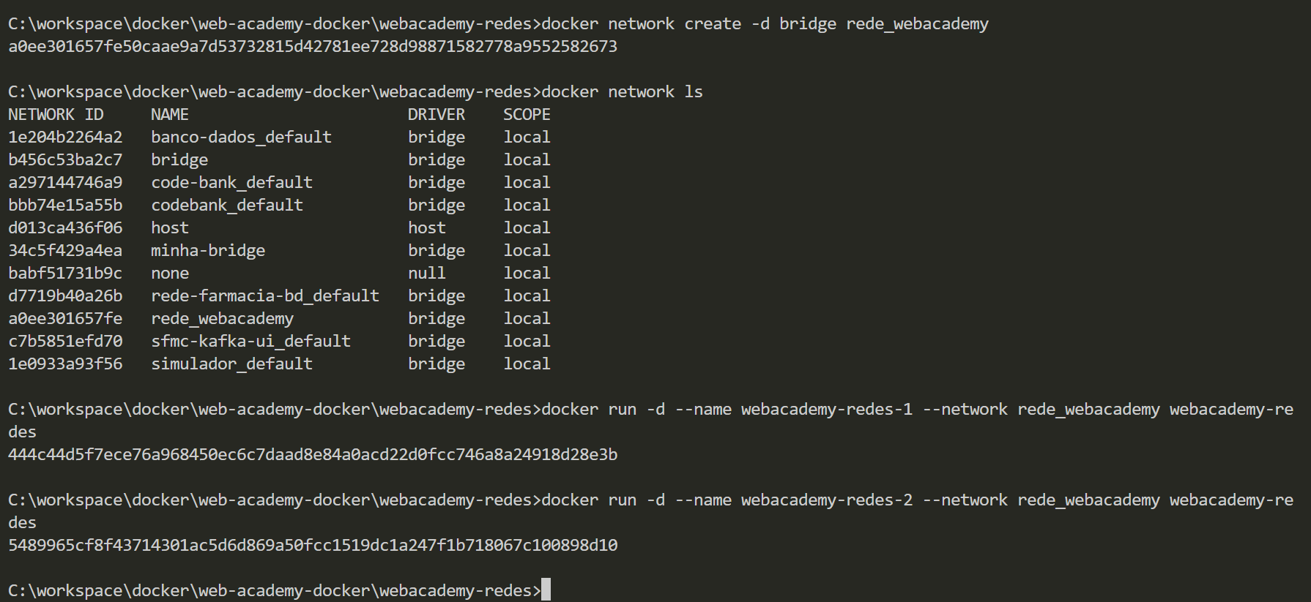
COMUNICAÇÃO DE REDE

Slide 125
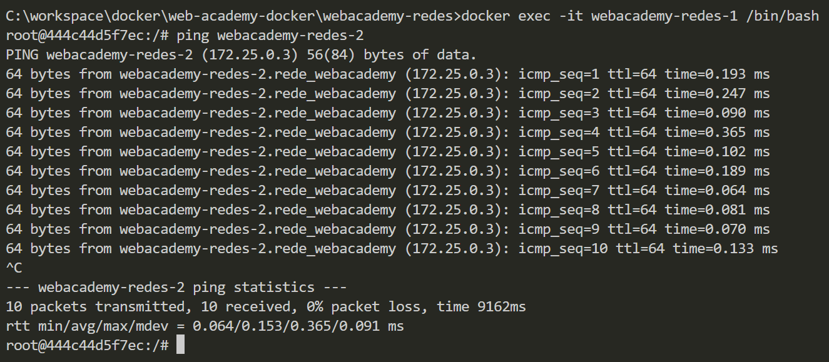
COMUNICAÇÃO DE REDE

Slide 126
DRIVER
Um driver define a forma de conexão entre contêineres.
Há três drivers de rede disponíveis no Docker: bridge, host e null.

Slide 127
TIPOS DE DRIVER
BRIDGE
HOST
NULL
Define um túnel de comunicação entre contêineres
Define um túnel de comunicação de um contêiner com o servidor
Não define nenhum túnel de comunicação, impedindo comunicação externa

Slide 128
RECAPITULANDO
Comunicação entre contêineres
Criação de redes
Utilização de redes
Driver bridge
Driver host
Driver null

Slide 129
QUESTIONÁRIO
Responda o seguinte questionário no Colabweb:
https://colabweb.ufam.edu.br/mod/quiz/view.php?id=49652

Slide 130
COORDENAÇÃO DE CONTÊINERES

Slide 131

HORA DE EXERCÍCIO
Vamos criar dois contêineres, um rodando um servidor MySQL e o outro rodando um servidor com o cliente PHPMyAdmin. O contêiner do PHPMyAdmin deve acessar o servidor MySQL para gerenciar os bancos de dados e executar scripts SQL. Além disso, vamos salvar os arquivos de configuração do servidor MySQL para backup.
Após isso, acesse a interface do PHPMyAdmin no navegador.

Slide 132
COMANDOS
$ docker run -d --name bdcontainer -e MYSQL_ROOT_PASSWORD=pass2023 -v vol_bdcontainer:/var/lib/mysql --network rede_webacademy -p 3306:3306 mysql
$ docker run -d --name bdguicontainer -e PMA_HOST=bdcontainer -e PMA_HOST=3306 -e PMA_USER=root -e PMA_PASSWORD=pass2023 --network rede_webacademy -p 8080:80 phpmyadmin

Slide 133
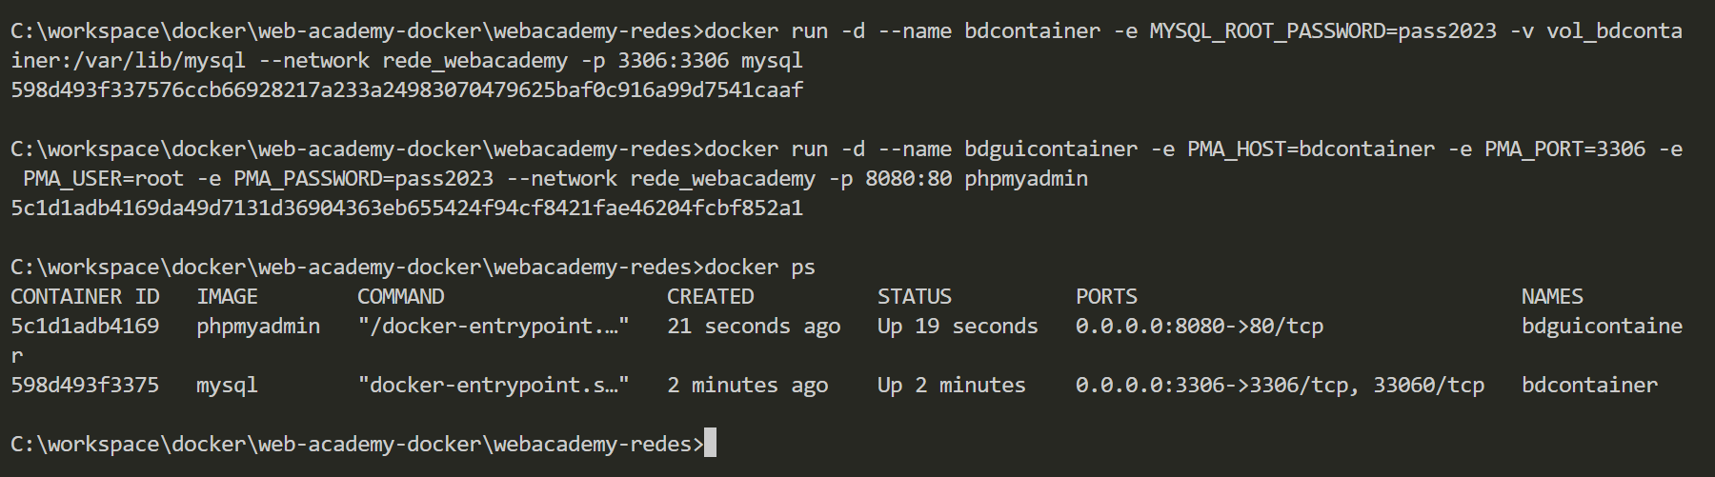
EXECUÇÃO DOS CONTÊINERES

Slide 134
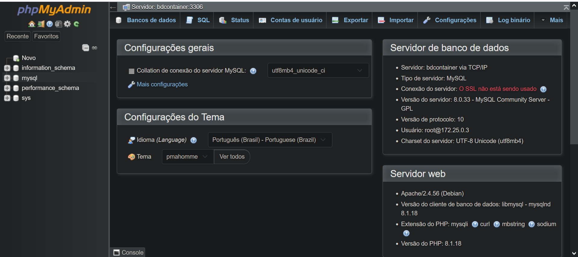
PÁGINA INICIAL

Slide 135
EXECUÇÃO DOS CONTÊINERES
Conseguimos executar nossos contêineres, mas enfrentamos algumas dificuldades:
Execução em ordem dos contêineres
Comandos muito extensos
Lembrar de todas as configurações dos contêineres

Slide 136

COORDENAÇÃO
O Docker possui uma ferramenta que nos permite coordenar a execução de múltiplos contêineres, facilitando a execução de serviços que pertencem a um mesmo contexto. Com ela, podemos criar e remover contêineres, túneis de rede e gerenciar configurações e volumes de uma maneira fácil.
Essa ferramenta é o docker-compose (ou docker compose a partir da versão 2).

Slide 137
docker compose
Conjunto de comandos de coordenação de contêineres

Slide 138
docker compose up
Inicia a criação dos serviços, redes e execução dos contêineres

Slide 139
docker compose down
Inicia a remoção dos serviços e redes

Slide 140
docker compose ps
Exibe todos os contêineres em execução

Slide 141
docker compose restart
Reinicia os serviços

Slide 142
DOCKER-COMPOSE.YML
Todas as configurações dos serviços, redes, uso de volumes e demais configurações ficam descritas em um arquivo chamado docker-compose.yml. É nesse arquivo que o Docker lê as configurações e inicia os serviços.

Slide 143
DOCKER-COMPOSE.YML
services:
service_1:
...
service_2:
...
networks:
rede_1:
driver: bridge
rede_2:
driver: null
volumes:
vol_1:
...
vol_2:
...

Slide 144
SERVICES
Na seção services descrevemos todos os contêineres que iremos executar, configurando imagem base, construção através do Dockerfile, mapeamento de portas, volumes, redes e variáveis de ambiente utilizadas.

Slide 145
NETWORKS
Na seção networks descrevemos as configurações de rede utilizadas pelos contêineres, configurando os nomes e os tipos de driver que serão utilizados.

Slide 146
VOLUMES
Na seção volumes descrevemos as configurações de volumes utilizados pelos serviços, como nomes e tamanhos de disco que os volumes ocuparão.
Diferente dos serviços e redes, quando a coordenação é encerrada, os volumes criados não são apagados.

Slide 147
HORA DE EXERCÍCIO
Vamos recriar os nossos contêineres do MySQL e do PHPMyAdmin, agora utilizando a coordenação de contêineres para facilitar a execução dos serviços.

Slide 148
DOCKER-COMPOSE.YML
version: '3'
services:
bdcontainer:
container_name: bdcontainer
image: mysql:latest
ports:
- 3306:3306
environment:
- MYSQL_ROOT_PASSWORD=pass2023
volumes:
- vol_mysql:/var/lib/mysql
networks:
- rede_bd
bdguicontainer:
container_name: bdguicontainer
image: phpmyadmin:latest
ports:
- 8080:80
environment:
- PMA_HOST=bdcontainer
- PMA_PORT=3306
- PMA_USER=root
- PMA_PASSWORD=pass2023
depends_on:
- bdcontainer
networks:
- rede_bd
networks:
rede_bd:
driver: bridge
volumes:
vol_mysql:

Slide 149
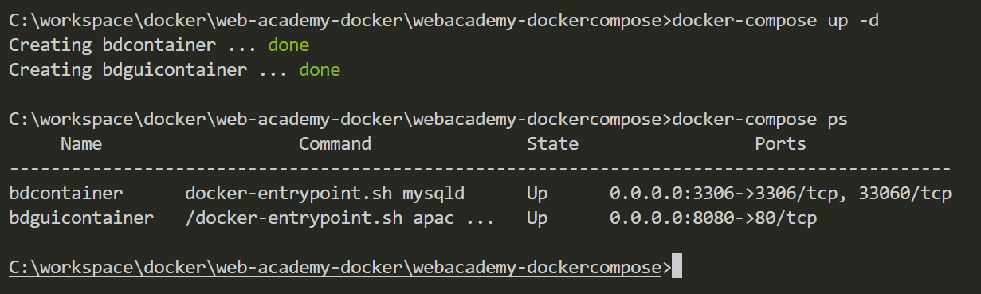
EXECUÇÃO DOS SERVIÇOS

Slide 150
PÁGINA INICIAL

Slide 151
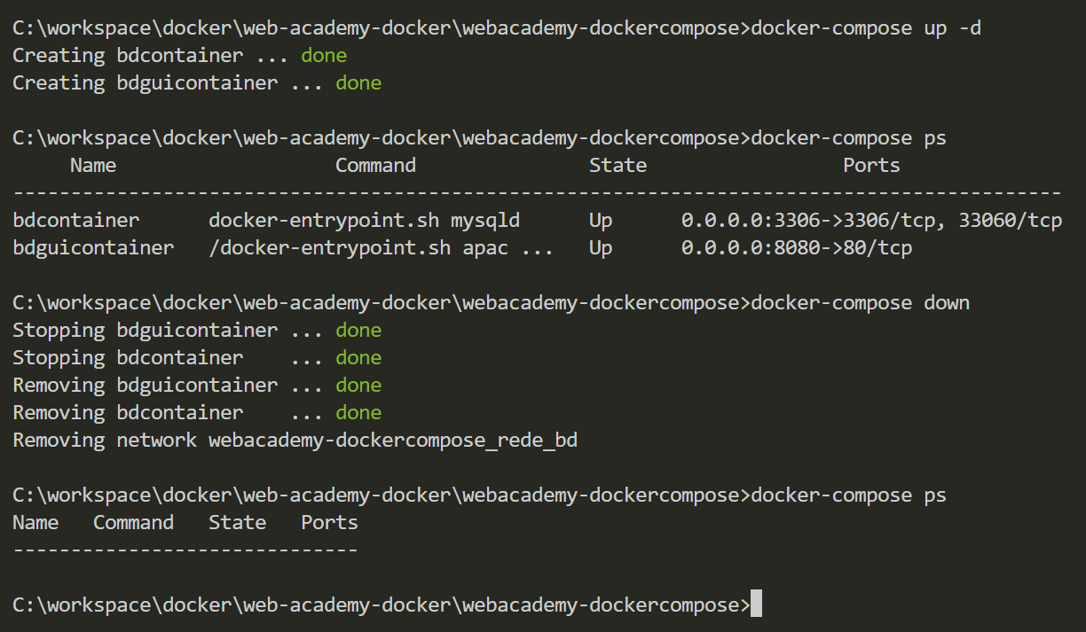
ENCERRAMENTO DOS SERVIÇOS

Slide 152
HORA DE EXERCÍCIO
Vamos criar um arquivo Dockerfile que irá gerar uma imagem baseada no MySQL, mostrando a criação de serviços através de uma imagem customizada.

Slide 153
.DOCKER/MYSQL/DOCKERFILE
FROM mysql:latest
WORKDIR /var/lib/mysql
VOLUME ["/var/lib/mysql"]
EXPOSE 3306

Slide 154
.DOCKER/MYSQL/.ENV
MYSQL_ROOT_PASSWORD=pass2023

Slide 155
.DOCKER/PHPMYADMIN/.ENV
PMA_HOST=bdcontainer
PMA_PORT=3306
PMA_USER=root
PMA_PASSWORD=pass2023

Slide 156
DOCKER-COMPOSE.YML
version: '3'
services:
bdcontainer:
container_name: bdcontainer
build: ./.docker/mysql
restart: always
ports:
- 3306:3306
env_file:
- ./.docker/mysql/.env
volumes:
- vol_mysql:/var/lib/mysql
networks:
- rede_bd
bdguicontainer:
container_name: bdguicontainer
image: phpmyadmin:latest
ports:
- 8080:80
env_file:
./.docker/phpmyadmin/.env
depends_on:
- bdcontainer
networks:
- rede_bd
networks:
rede_bd:
driver: bridge
volumes:
vol_mysql:

Slide 157
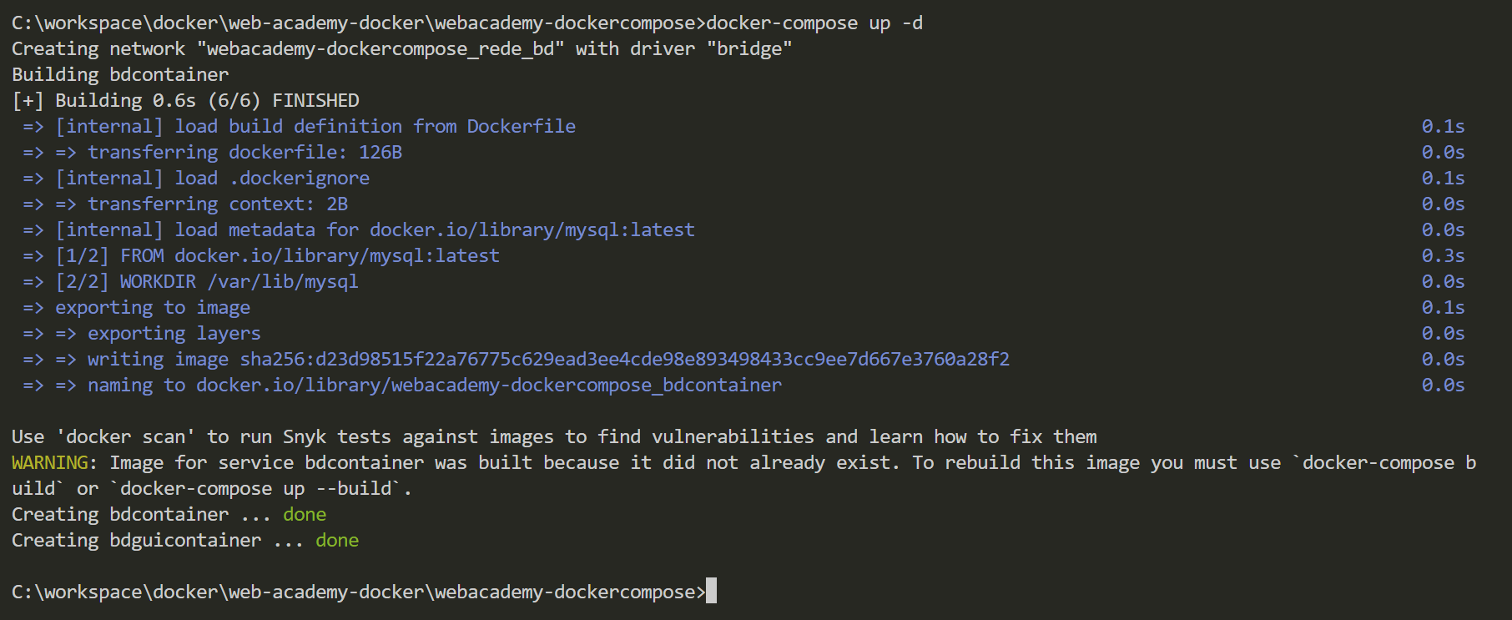
EXECUÇÃO DOS SERVIÇOS

Slide 158
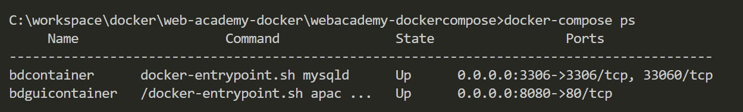
EXECUÇÃO DOS SERVIÇOS

Slide 159
RECAPITULANDO
Coordenação de contêineres
Docker-compose.yml
Comandos docker-compose
Criação de serviços, redes e volumes
Variáveis de ambiente
Construção de imagens customizadas

Slide 160
CONSIDERAÇÕES FINAIS

Slide 161
ÚLTIMOS DETALHES
Ainda há muitas ferramentas disponíveis no Docker que podem ser exploradas. Uma ótima fonte de consulta é a documentação oficial disponível em:
https://docs.docker.com/

Slide 162
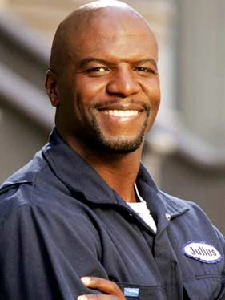
OBRIGADO!
“Se eu não comprar nada o desconto é maior”
Julius

